Slide 1
МБДОУ д/с № 5 «Родничок» комбинированного вида с. Сарыг-Сеп
Дистанционное обучение
«Экскурсия на огород»
Вторая группа раннего возраста (1,6-2 лет)
С 06.05.2024 г. по 12.05.2024 г.
Воспитатель: Докмит Т.Д.
Седип А. А.
Оюн С.В.
Шактар А.О.

Slide 2
Уважаемые родители!
Во время деятельности с ребенком,
сделайте пожалуйста фотографии.
Отправить фотографии можно в группу вайбер или лично вашему воспитателю.

Slide 3
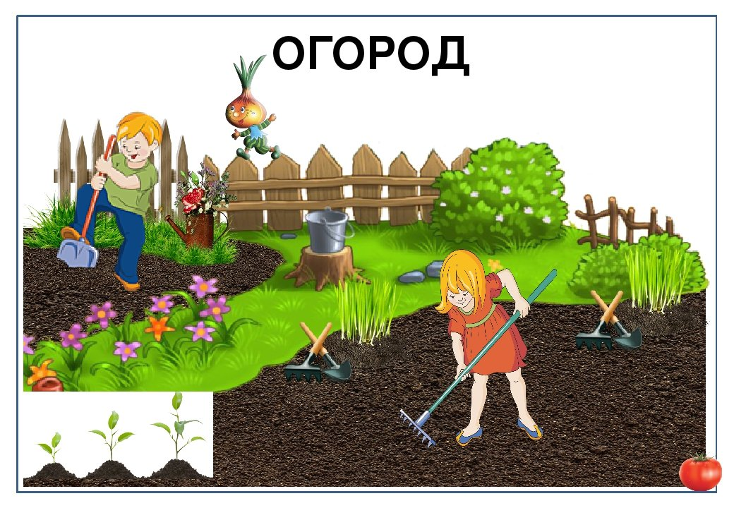
Посмотрите с ребенком на картинку и расскажите про огород

Slide 4
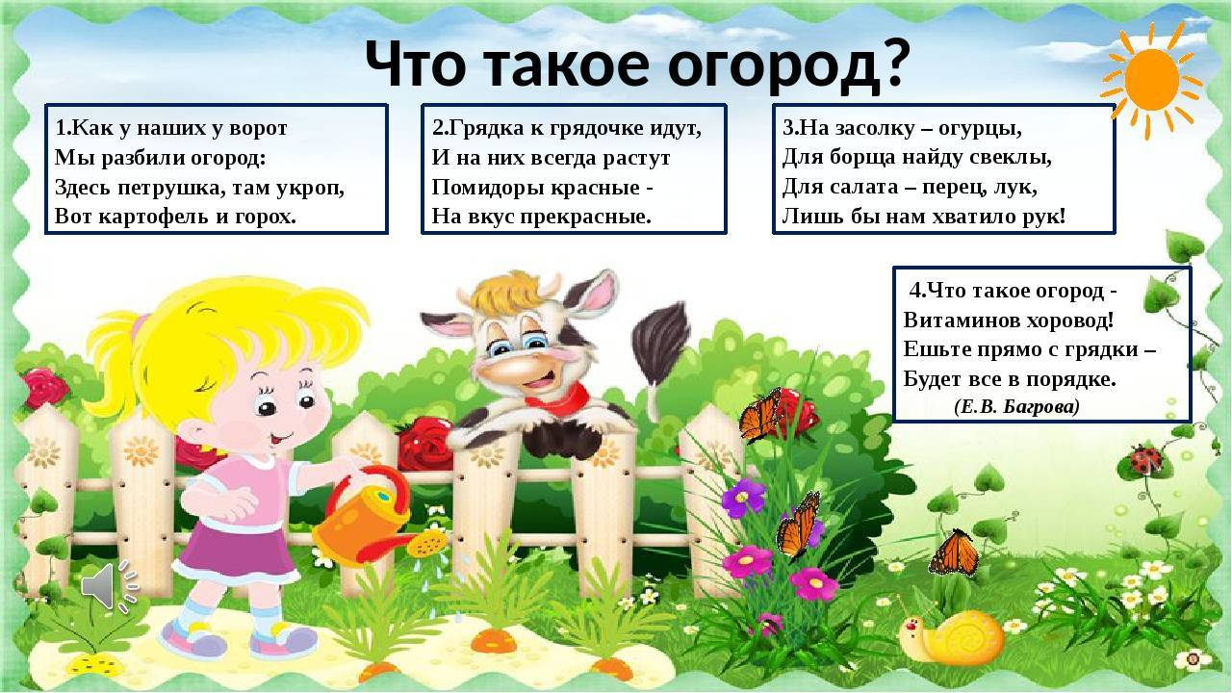
Прочитайте стихотворение е.в. багрова

Slide 5
Задайте вопросы после чтения стихотворения
Что такое огород? (Это место где растут овощи)
Какие овощи растут на огороде? (Огурцы, помидоры, лук, свекла, морковька)
А что есть в овощах?

Slide 6
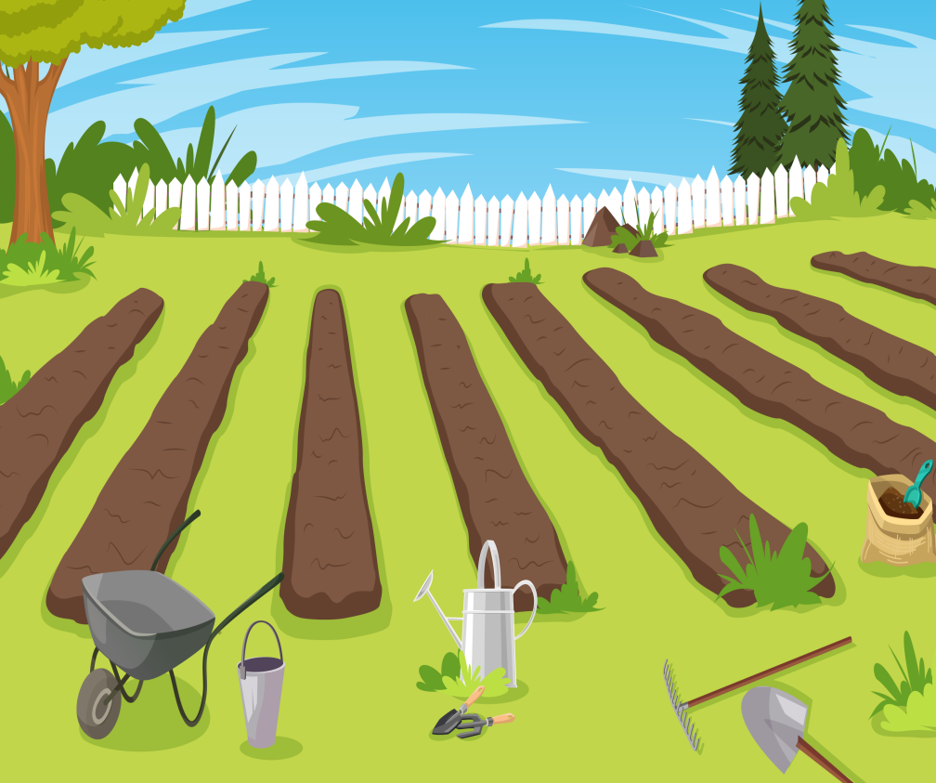
Объясните ребенку о работе на огороде по порядку
Приготовить грядку:
Копать землю
Рыхлить землю

Slide 7
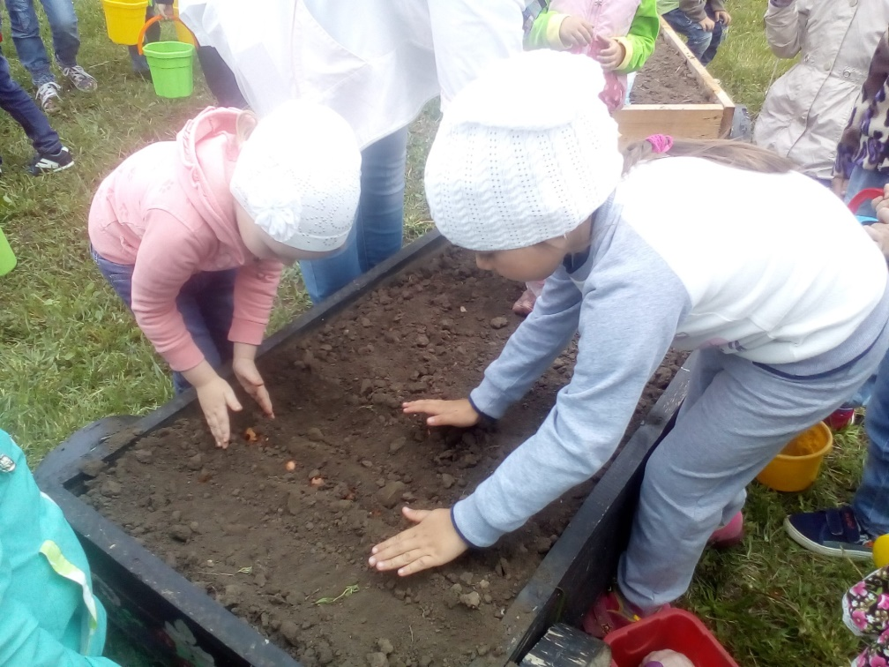
Посадка семян на грядку
Садим семена в землю

Slide 8
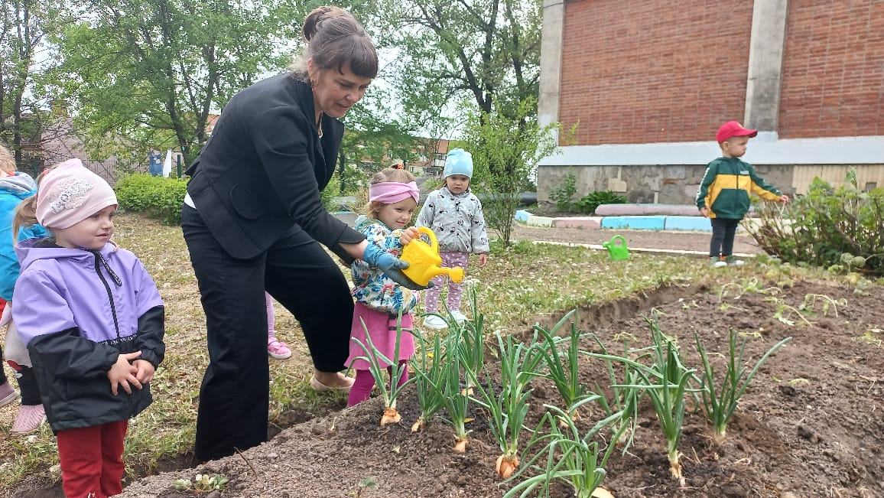
Поливаем лейкой посаженные семена
Поливаем грядку с водой

Slide 9
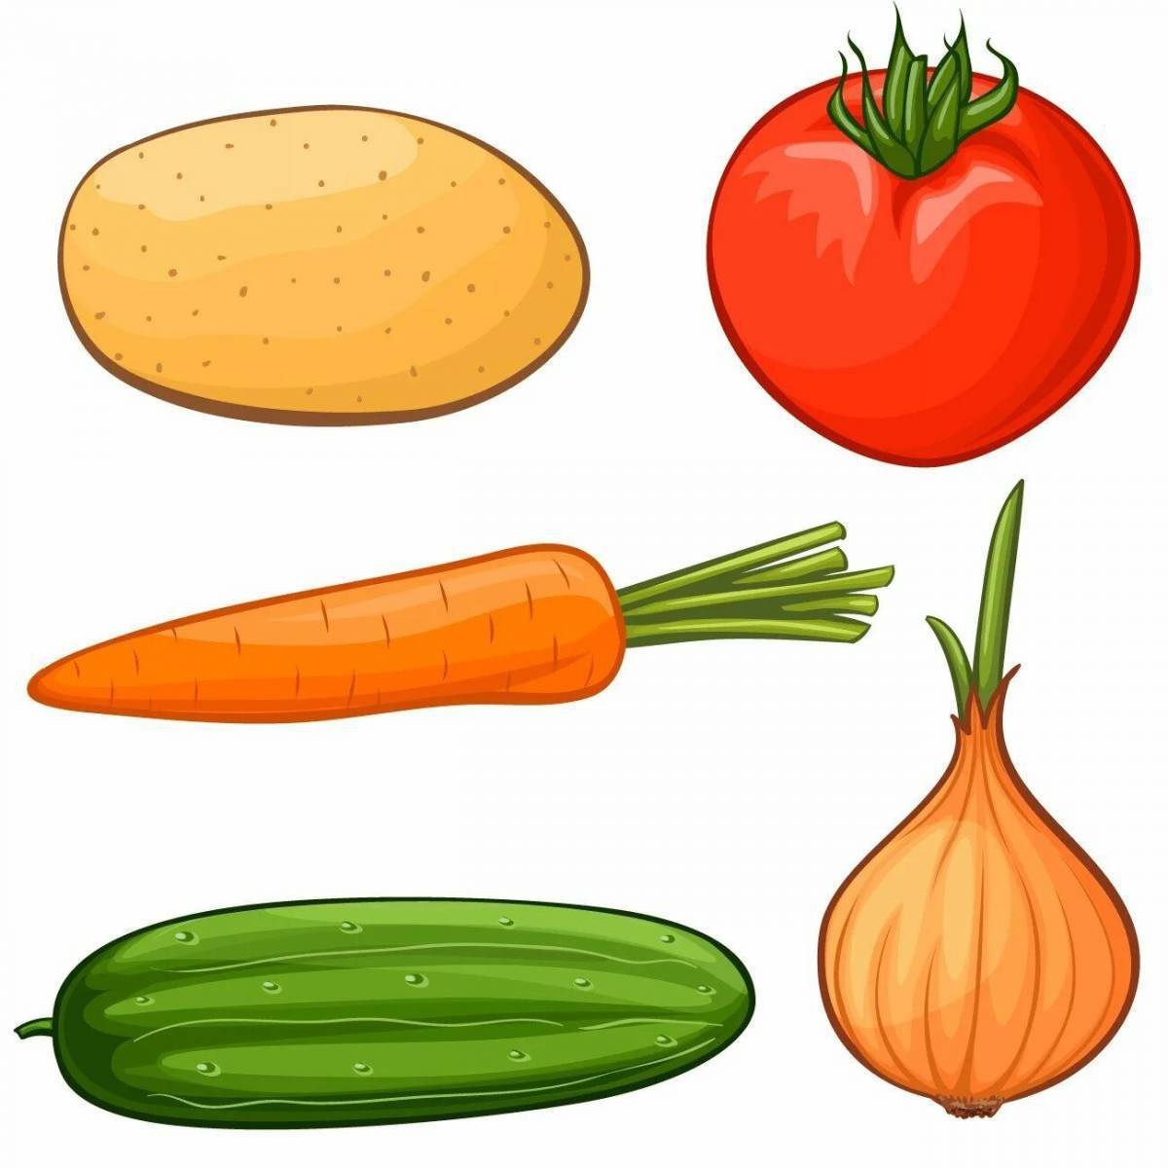
Нарисуйте с ребенком любимый овощ

Slide 10
Молодцы! Спасибо!

